Slide 1
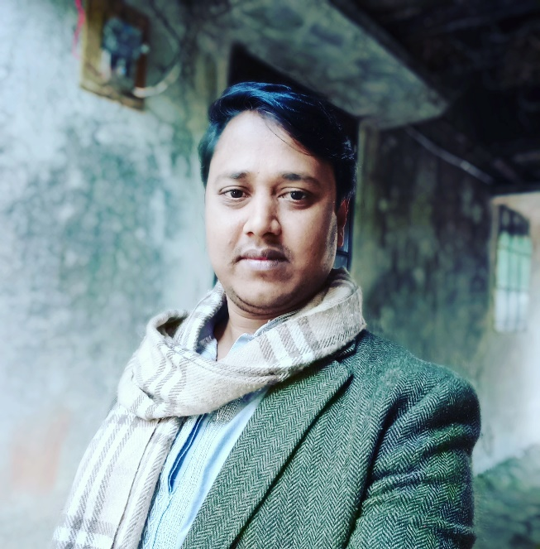
বখতিয়ার পাড়া চারপীর আউলিয়া আলিম মাদরাসা
আনোয়ারা, চট্টগ্রাম।
E-Mail Address: mdarifuddin122@gmail.com
সবাইকে শুভেচ্ছা
মুহাম্মদ আরিফ উদ্দীন
বাংলা প্রভাষক

Slide 2
আলিম ১ম বর্ষ
বাংলা দ্বিতীয় পত্র (নির্মিতি অংশ)
সময়ঃ ৪০ মিনিট

Slide 3
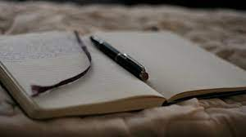
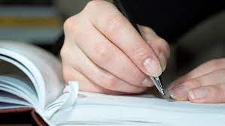
ডায়েরি
লিখন

Slide 4
“দিনলিপি” লিখন
ও
নিয়মাবলী

Slide 5
শি
খ
ন
ফ
ল
দিনলিপি কী তা বলতে পারবে ।
দিনলিপির প্রয়োজনীতা ব্যাখ্যা করতে পারবে।
দিনলিপি লেখার নিয়মাবলী বর্ণনা করতে পারবে।

Slide 6
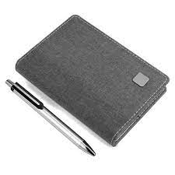
Diary/ ডায়েরি শব্দের শাব্দিক অর্থ হলো- দিনলিপি/ রোজনামচা/ পঁজিকা
প্রাত্যহিক জীবনে সংঘটিত ঘটনা লিপিবদ্ধ করে রাখার নাম দিনলিপি।
প্রতিদিন যা সচরাচর ঘটে না, কিংবা যে ঘটনাগুলো আমাদের মানসপটে স্মৃতি হয়ে থাকে অথবা জীবনের সুখ দুঃখগুলো লিখে রাখার নাম দিনলিপি।

Slide 7
দিনলিপি লেখার প্রয়োজনীয়তা
মনের ভাব সহজেই ফুটিয়ে তোলা যায়।
নিজের স্মৃতিগুলো ধরে রাখা যায়।
নিজের ভুলগুলো জেনে সংশোধন হওয়া যায়।
হাতের লেখা সুন্দর করা যায়।
নিজেকে লেখক হিসেবে গড়ে তোলা যায়।
দিনলিপি নিঃস্বার্থ বন্ধুর মতো সঙ্গ দেয়।

Slide 8
জোড়ায় কাজ
“দিনলিপি”র আরো অনেক প্রয়োজনীয়তা রয়েছে তা তোমরা চিন্তা করে খাতায় লেখ।

Slide 9
দিনলিপি লেখার নিয়মাবলীঃ
পরিচর্যা পর্ব
পূর্বের দিনলিপি পাঠ
দিনলিপির ভাগ
তারিখ ও বার লেখা
সময় নির্ধারণ

Slide 10
পরিচয় পর্ব
দিনলিপিতে সবসময় উত্তম পুরুষ তথা আমি ব্যবহার করবে।
দিনলিপিতে সর্বদা সত্য কথা লিখবে।
ব্যাকরণ কিংবা বানান ভুল নিয়ে সংকোচ করবে না।
অনেক ব্যস্ততা থাকলে শুধু মূল পয়েন্ট লিখে রাখবে। ফ্রি হয়ে বিস্তারিত লিখবে।
দিনলিপির সঙ্গে সম্পর্কিত বিষয় ড্রইং করতে পারলে তা ড্রইং করে রাখতে পার।

Slide 11
দিনলিপির প্রকারভেদ
দৈনন্দিন ঘটনা
আপনার অর্জন
আপনার ইচ্ছা
আপনার ব্যর্থতা

Slide 12
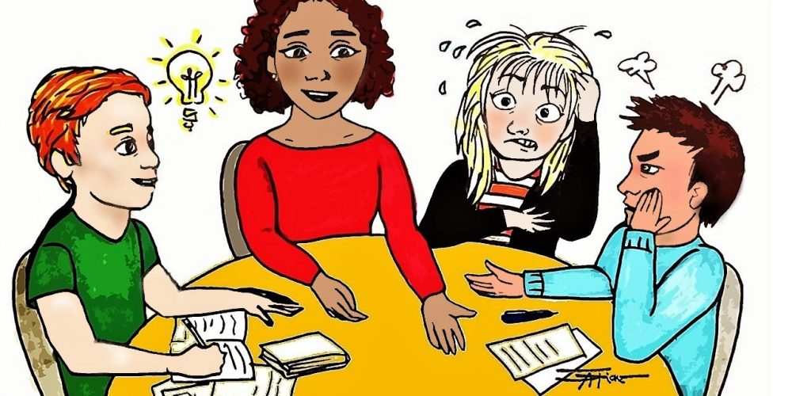
দলগত কাজ
দল-০১ (শাপলা)
দিনলিপি লিখতে কী কী সতর্কতা অবলম্বন করতে হয় তা খাতায় লেখ ।
দল-০২ (গোলাপ)
“দিনলিপি লিখলে মানুষের সৃজনশীলতার বিকাশ ঘটে” বর্ণনা দাও ।

Slide 13
শিখন মূল্যায়ন
উত্তর বলি
দিনলিপি কাকে বলে?
দিনলিপির দুটি সমার্থক শব্দ লেখ।
আমাদের দৈনিন্দন জীবনের নিঃস্বার্থ বন্ধু কে?
দিনলিপিতে অবশ্যই কী যোগ করতে হয়?
কীভাবে দিনলিপি আমাদের ভুল সংশোধন করতে সহযোগিতা করে?

Slide 14
বাড়ির কাজ
আলিম ১ম বর্ষের “বই উৎসবের দিন” কিভাবে অতিবাহিত করেছ সে বিষয়ে একটি দিনলিপি প্রস্তুত কর।

Slide 15
সবাইকে ধন্যবাদ

